Slide 1
Elemente culturale in IT
Calancea Catalin
MI-222

Slide 2
Valori si norme
Acestea includ inovația, colaborarea, eficiența și transparența. Valoarea inovației poate fi reflectată prin promovarea noilor idei și soluții tehnologice. Colaborarea poate fi o valoare importantă în echipele de dezvoltare software, unde se pune accent pe lucru în echipă și împărtășirea cunoștințelor. Eficiența poate fi o valoare cheie în organizarea proiectelor și optimizarea proceselor de dezvoltare software. Transparența poate fi valorizată în relația cu clienții și în comunicarea internă.

Slide 3
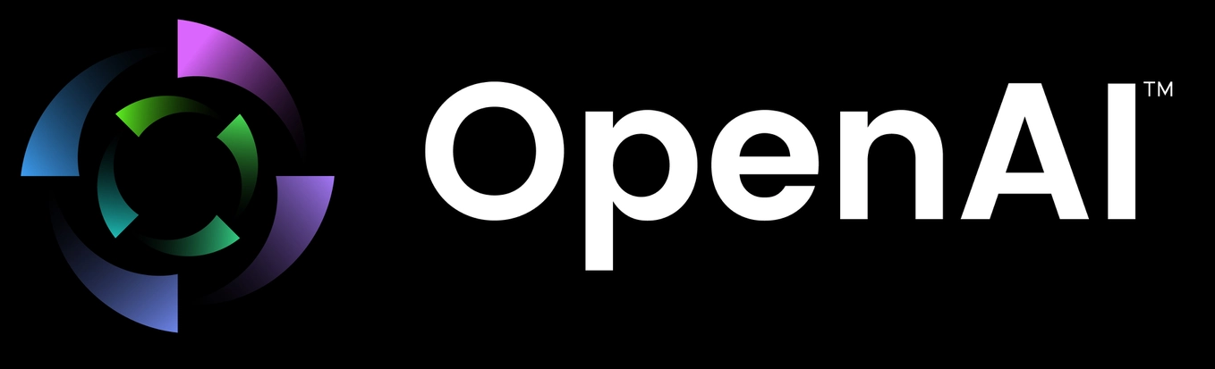
Simbolica
Noul logo include elemente care reprezintă inteligență, tehnologie și siguranță. Este destul de simplu, memorabil și ușor de recunoscut. Paleta de culori este actualizată pentru a reflecta valorile și personalitatea mărcii. Logo-ul este versatil și adaptabil la diferite contexte și dimensiuni.
În general, proiectarea logoului îmbunătățeste identitatea mărcii și transmite misiunea de a crea inteligeta artificiala sigură și benefică.

Slide 4
Ritualuri
Ritualurile: În domeniul IT, ritualurile includ sesiuni săptămânale de revizuire a proiectelor, întâlniri regulate de echipă pentru a discuta despre progresul și obstacolele întâlnite, ceremonii de lansare a produselor sau chiar evenimente speciale pentru a marca realizările echipei. Aceste ritualuri contribuie la consolidarea spiritului de echipă, promovează colaborarea și potențează implicarea angajaților în proiectele lor.

Slide 5
Limbajul specific
În domeniul IT, există un limbaj specific care include termeni tehnici și jargon specific industriei. Acest limbaj este folosit în comunicarea internă și externă, între membrii echipei și cu clienții. De exemplu, termeni precum "backend", "frontend", "algoritmi", "bază de date" sunt folosiți în mod obișnuit și reprezintă parte din limbajul specific IT.

Slide 6
Miturile și simbolurile
În organizațiile din domeniul IT, apar mituri sau povestiri despre proiecte notabile, reușite remarcabile sau persoane cheie care au avut un impact semnificativ. Aceste mituri pot deveni parte din cultura organizațională și pot fi transmise prin intermediul relatărilor orale sau scrise. De asemenea, exista simboluri specifice în organizații IT, cum ar fi mascote, personaje sau pictograme care reprezintă valorile și identitatea organizației.

